Slide 1
Tài liệu training ngoại quan sản phẩm

Slide 2
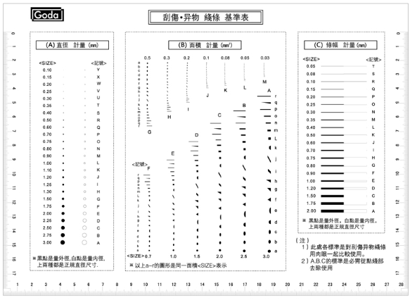
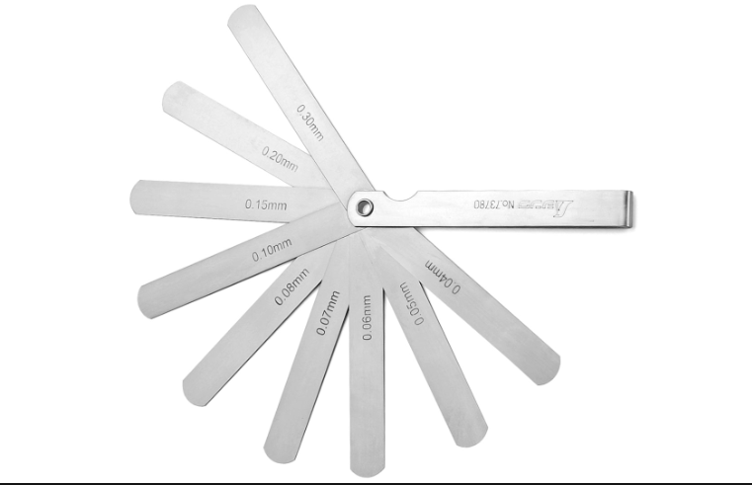
Dụng cụ và thiết bị
Film đo kích thước (đo chiều dài, độ rộng, đường kính…)
Thước đo độ dày (đo chiều cao bậc, khoảng hở...)

Slide 3

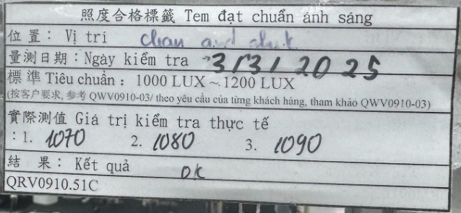
Điều kiện ngoại quan
Ánh sáng:1000 ~ 1200 lux Góc chiếu sáng ~45º
^{Tem tiêu chuẩn ánh sáng}

Slide 4
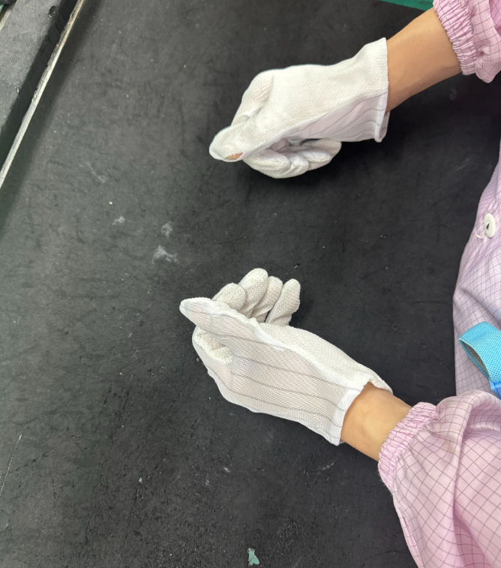
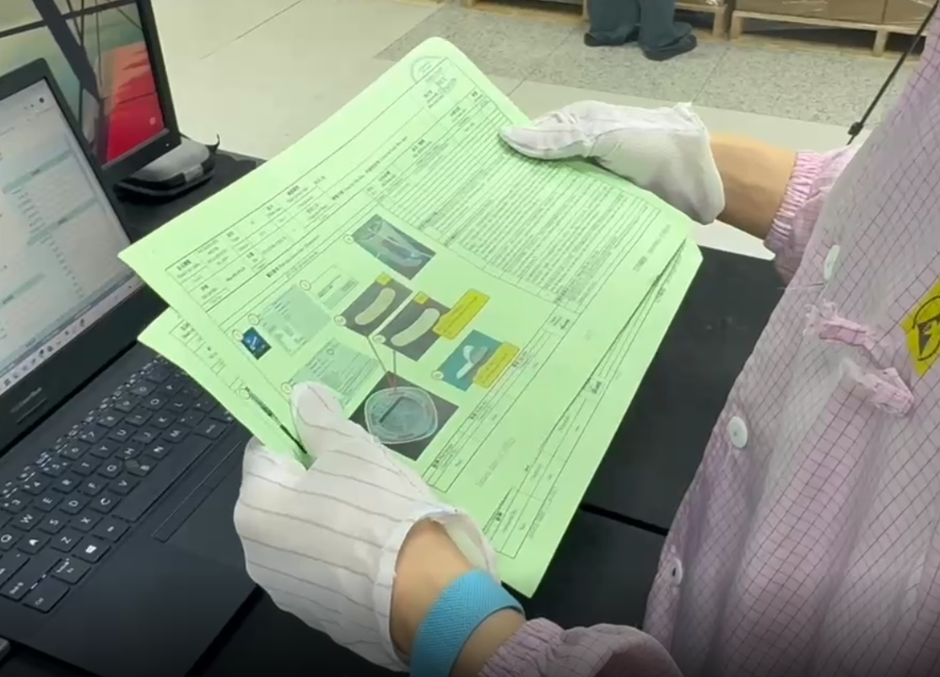
TIÊU CHUẨN NGOẠI QUAN SẢN PHẨM
Trước khi thực hiện kiểm tra phải đeo đầy đủ gang tay, bao ngón, dây ESD
Và cần đọc kỹ SOP

Slide 5
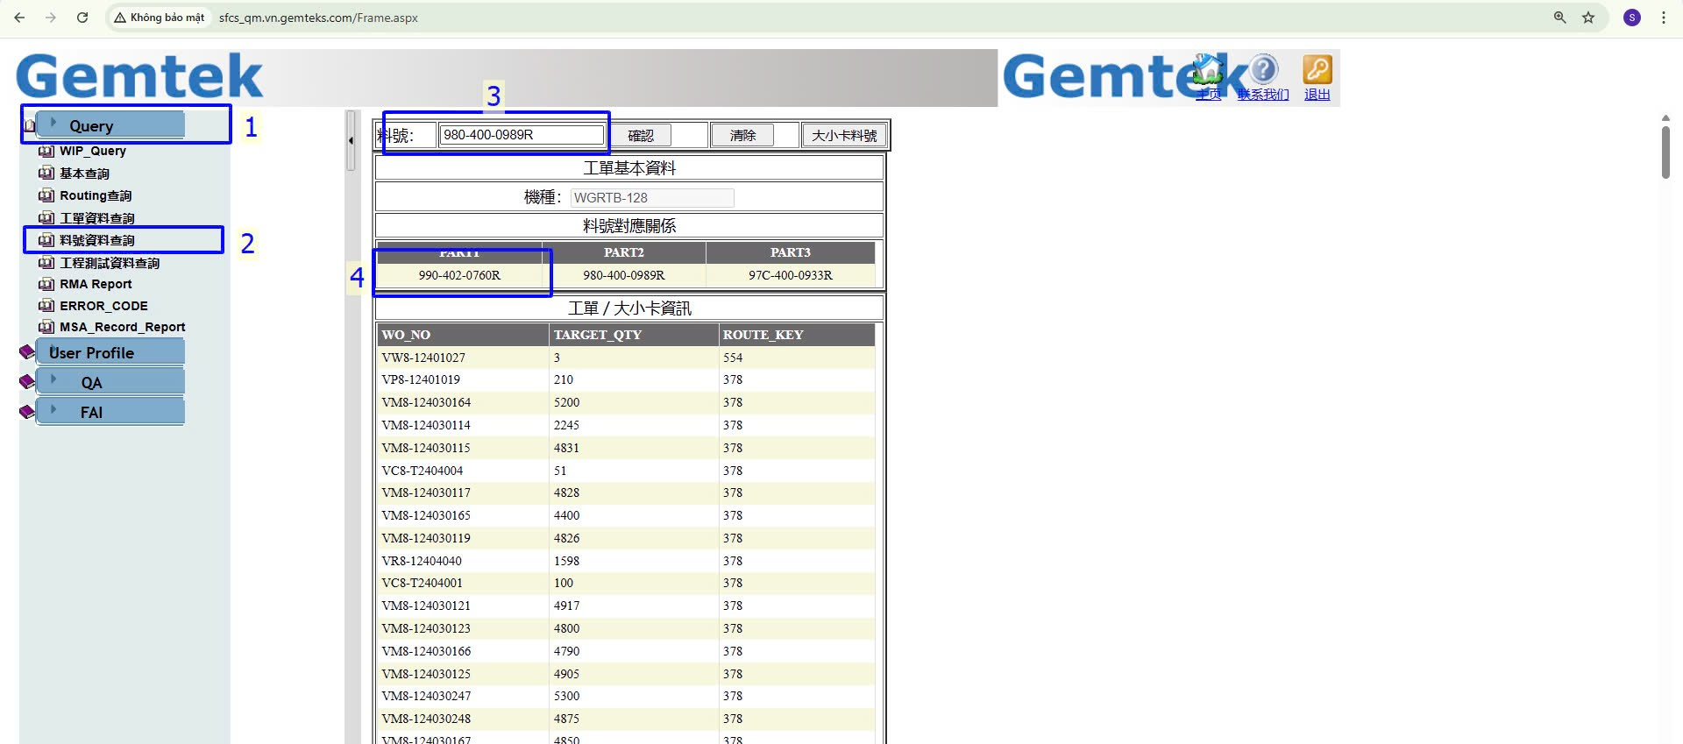
TIÊU CHUẨN NGOẠI QUAN SẢN PHẨM
- Cách để lấy PN 99 từ PN 98
+B1: truy cập vào http://sfcs_qm.vn.gemteks.com/Frame.aspx
+B2: Chọn Query (số 1)
+B3: chọn 料號資料查詢 (số 2)
+B4: Nhập PN 98 vào phần (số 3)
- Sau khi làm xong các bước trên màn hình sẽ hiển thị PN 99 (số 4)

Slide 6
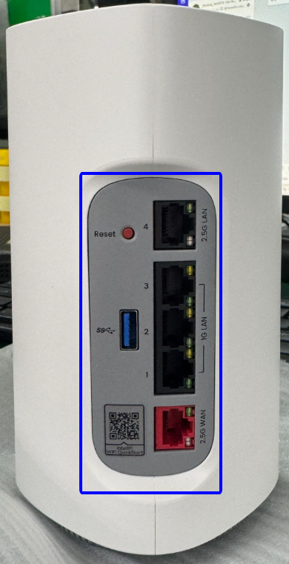
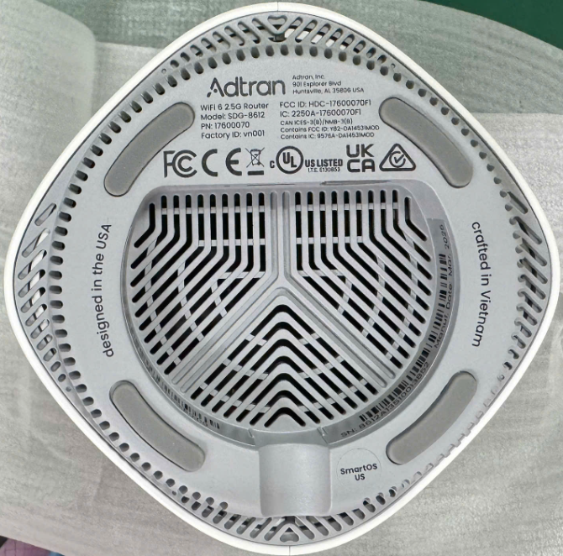
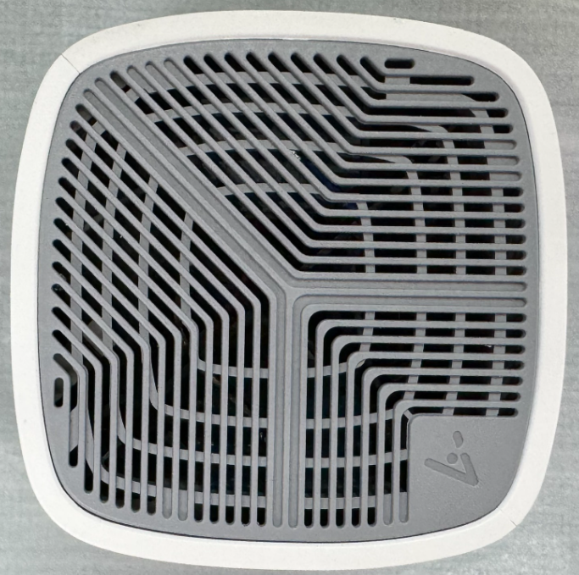
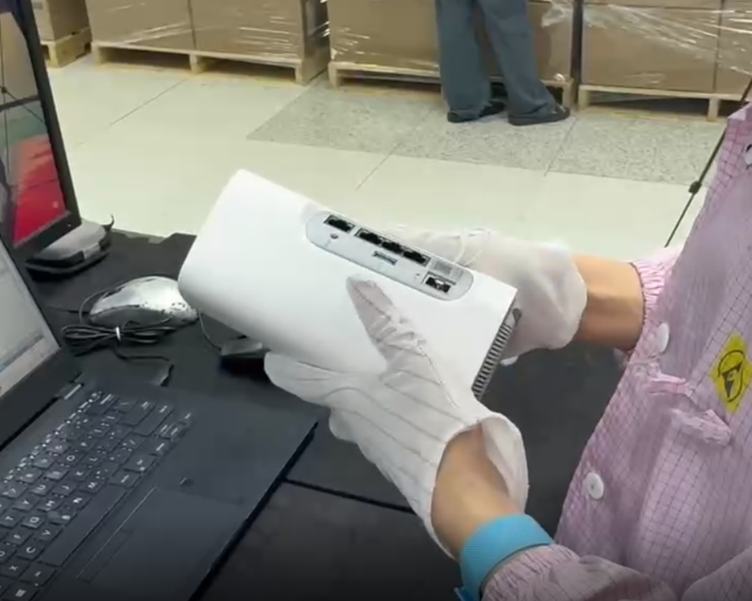
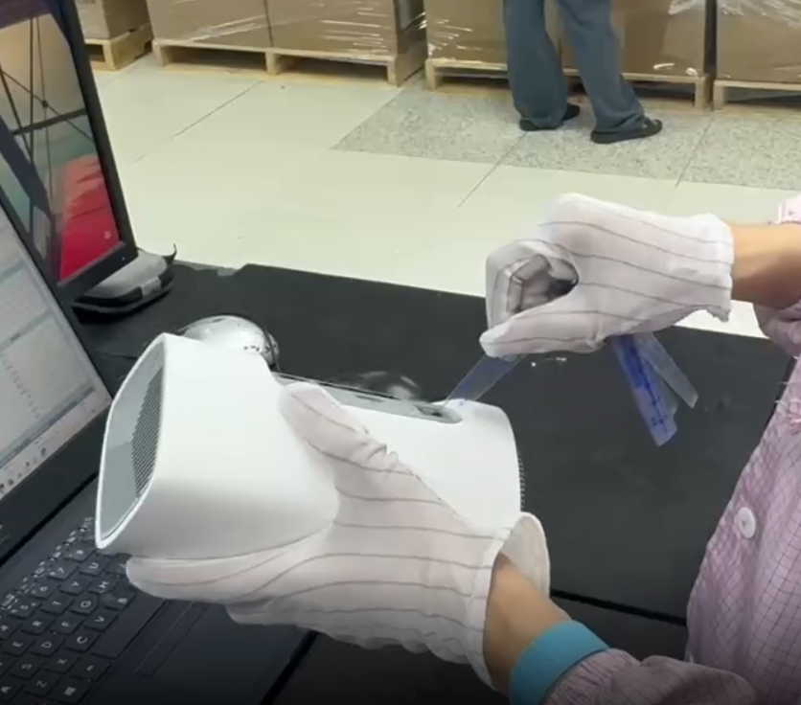
TIÊU CHUẨN NGOẠI QUAN SẢN PHẨM
- Sau đó lấy sản phẩm kiểm tra ngoại quan, khi kiểm tra ngoại quan cần lưu ý các điểm sau:
+ Kiểm tra sản phẩm xem có bị bẩn, xước, mẻ, vỡ,…
+ Kiểm tra các cổng kết nối xem có bị lệch, vỡ,…
+ Kiểm tra tem xem có bị thiếu, dán lệch, xước, mất nét,…
+ Kiểm tra nút bấm có bị liệt không.
+ Lắc sản phẩm xem có dị vật bên trong không.
+ Kiêm tra đo Gap sản phẩm theo tiêu chuẩn SOP.

Slide 7
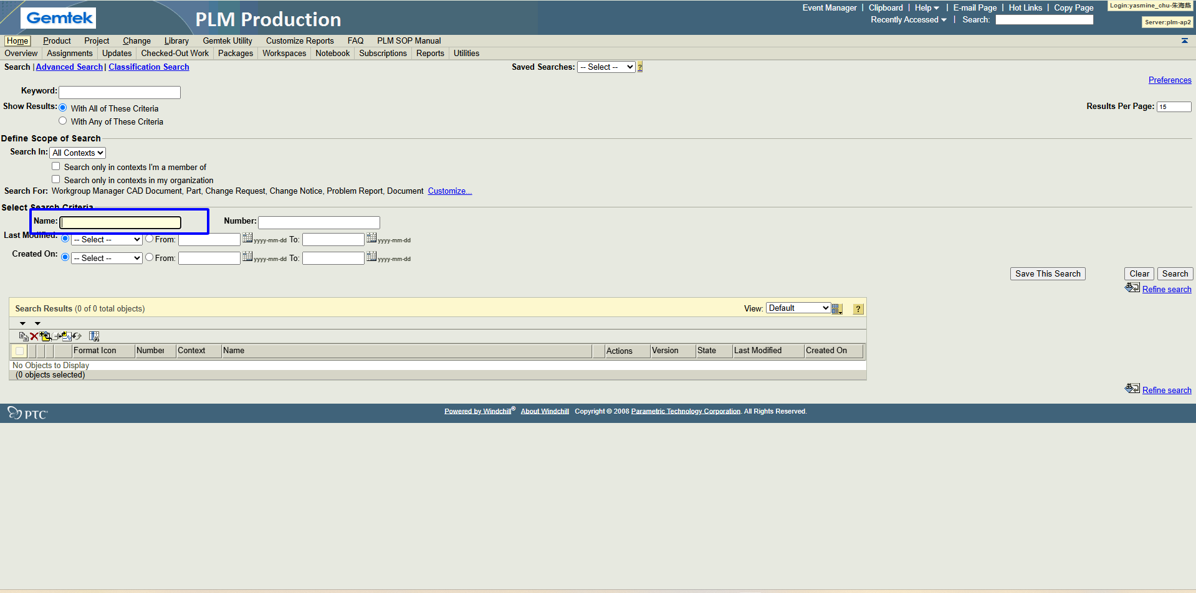
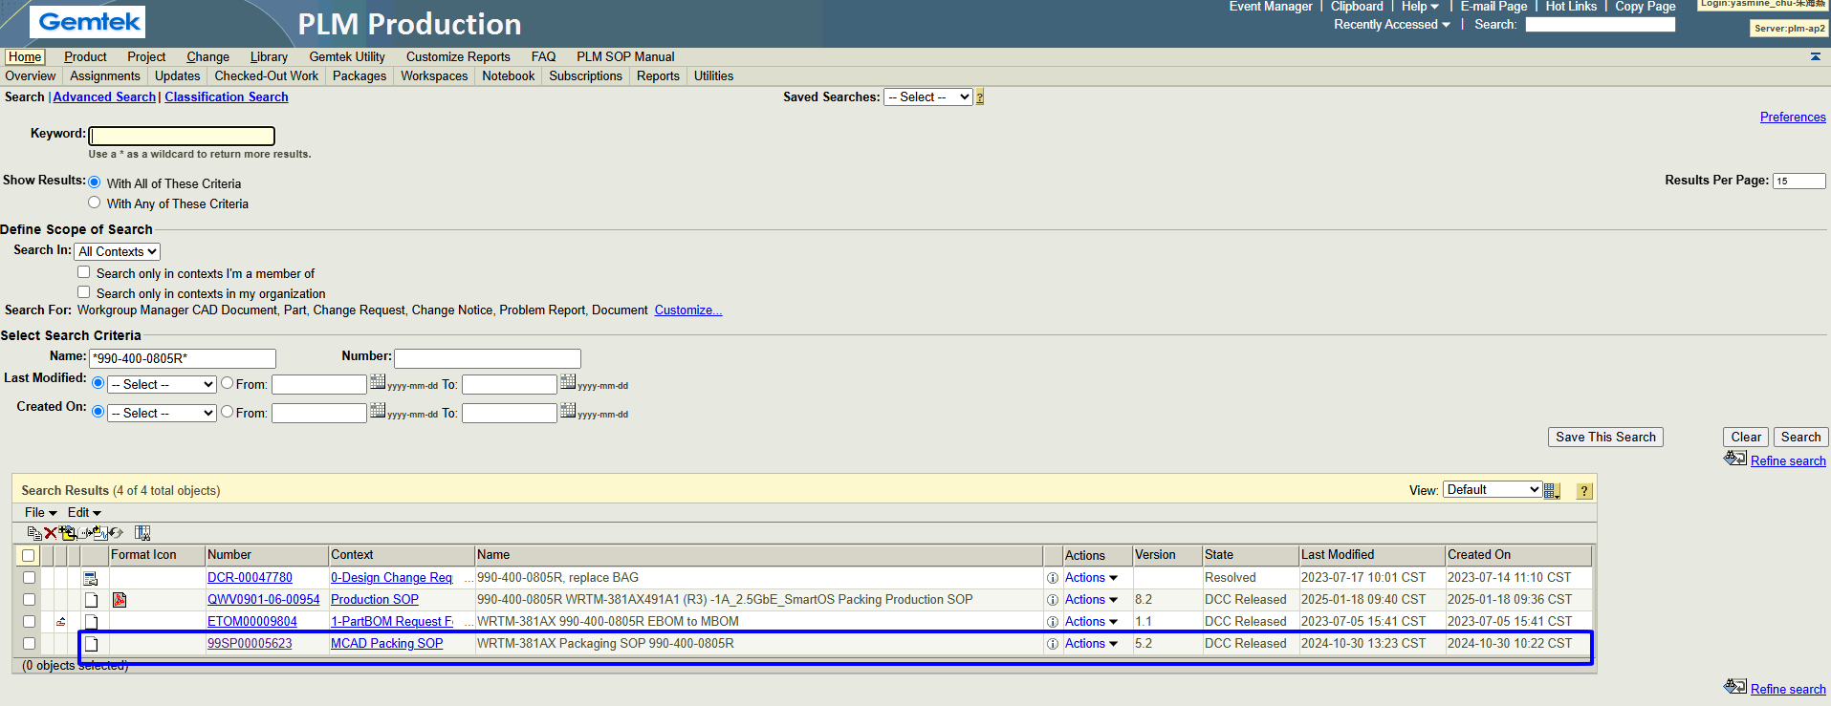
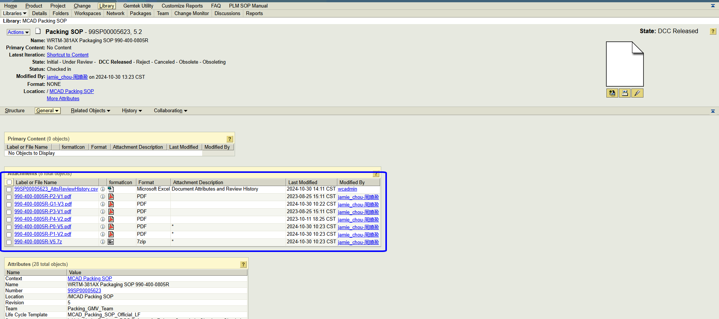
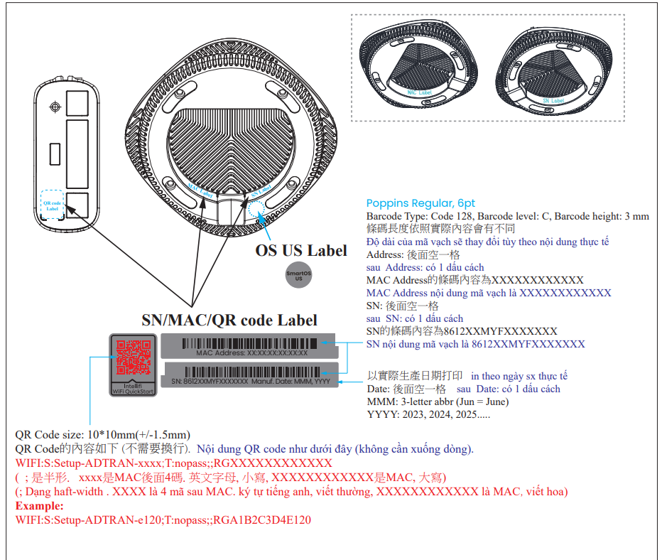
TIÊU CHUẨN NGOẠI QUAN SẢN PHẨM
- Để kiểm tra chi tiết MAC, SN, Label, mã QR code trên sản phẩm theo SOP
+ Trước tiên lấy PN 99 của sản phẩm rồi rồi vào : plm.gemtek.com.tw/Windchill/netmarkets/jsp/search/executeSearch.jsp?pgNo=0.2918792095364181&executeLocation=search& (Hình1)
+ Ở phần Name ta điền *(PN 99)* rồi ấn vào phần Search sẽ ra (Hình 2) rồi chọn SOP Packing như đánh dấu (Hình 2)
+ Sau đó màn hình sẽ hiển thị như (hình 3) ta mở các file PDF để lấy hình ảnh SOP như hình 4
1
2
3
4

Slide 8
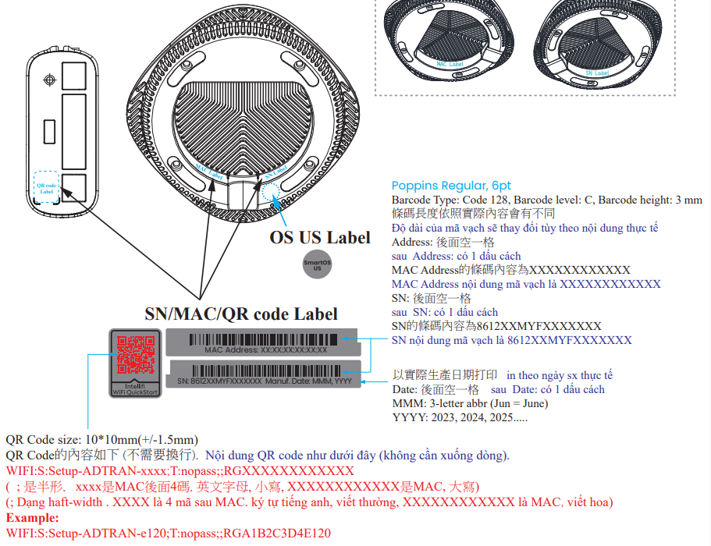
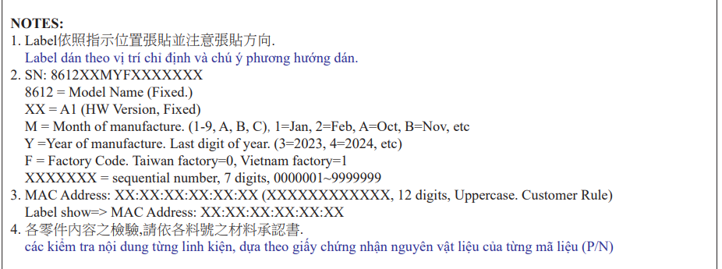
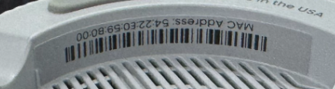
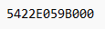
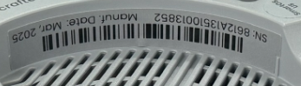
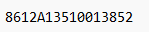
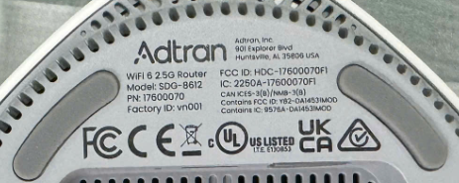
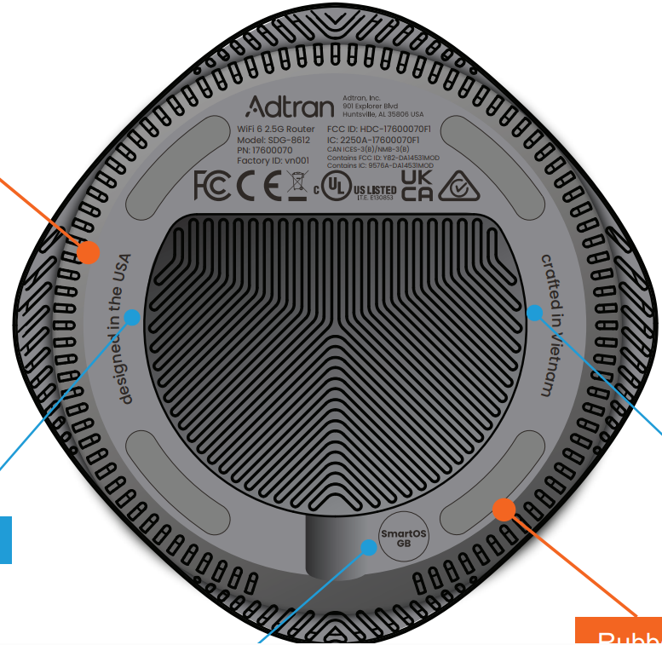


TIÊU CHUẨN NGOẠI QUAN SẢN PHẨM
- Sau khi mở được SOP (hình 1) ta kiểm tra chi tiết MAC, SN, QR code xem có đúng với SOP không
- Dùng súng Scan bắn MAC, SN, QR code xem có giống với sản phẩm không và so sánh ký tự với SOP( hình 2)
- Sau khi kiểm tra hoàn tất ta đóng gói hoàn chỉnh và trả lại sản xuất.
- Lưu ý: Nếu có phát sinh NG trong quá trình kiểm tra thì giữ lại sản phẩm NG và báo với Leader.
2
1

Slide 9
The End
Thanks！

